Slide 1
开源协会全栈系列课程 前端入门
主讲人：开心

Slide 2
写在前面
开始听课前，你需要掌握：HTML，CSS，JavaScript等基本使用，同时你需要会使用terminal（命令行）
上节课讲过的基础概念应该有一定了解
课程代码将会在GitHub组织仓库中以“不同分支”的形式提供开源下载
建议提前安装好NodeJS环境

Slide 3


环境配置
1.安装nodejs
https://nodejs.org/zh-cn/download/
安装完成后输入 node –version
检查npm的情况（正常情况下都会默认安装）
npm –v
建议使用新版nodejs，vue3不一定对老版能全部支持

Slide 4

安装vue和elementui
安装vue最新版
npm install vue@next
推荐安装vue-cli工具：npm install -g @vue/cli
安装elementUI
npm install element-plus –save（建议创建后运行）

Slide 5
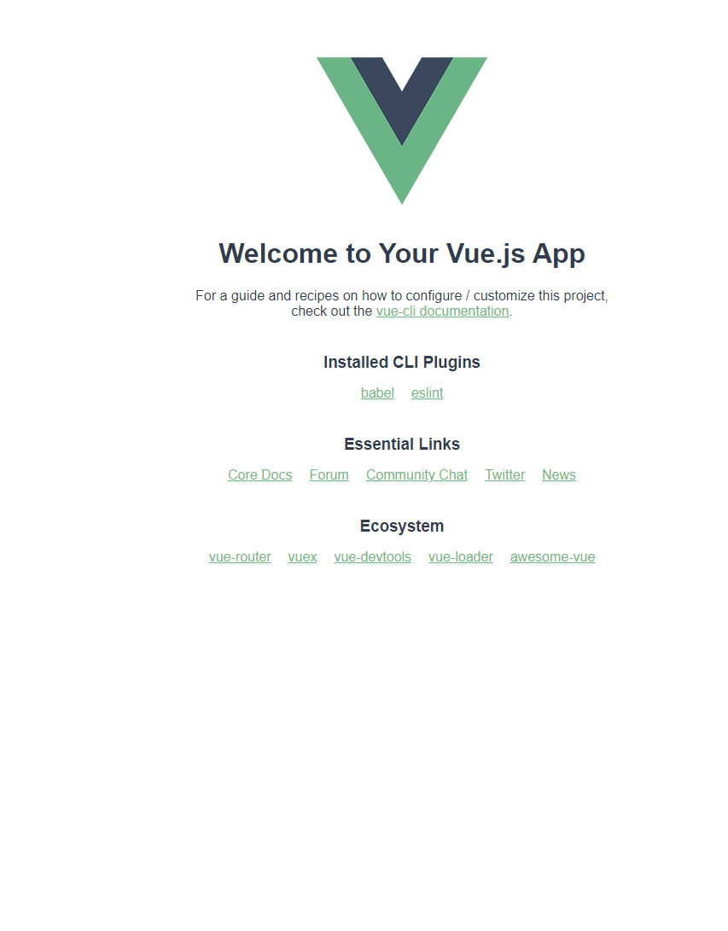
创建一个vue项目
我们采用cli方式创建项目
vue create [options] <app-name>
测试
npm run serve
注意观察生成目录结构

Slide 6
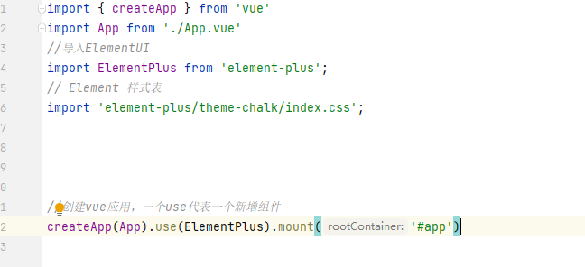
引入elementui组件库
Main.js中加入代码

Slide 7
试着用elementui搭建你的一个页面
https://element-plus.org/zh-CN/component/button.html
本次课程代码仓库
https://github.com/SUSTech-OpenSource/lecture-frontend-dev/tree/lecture1-vu

Slide 8
绑定组件与事件

Slide 9
单页面

Slide 10
构建多页面，使用router

Slide 11
体会动态页面
Vue的最大优势是一套动态化的前端页面

Slide 12
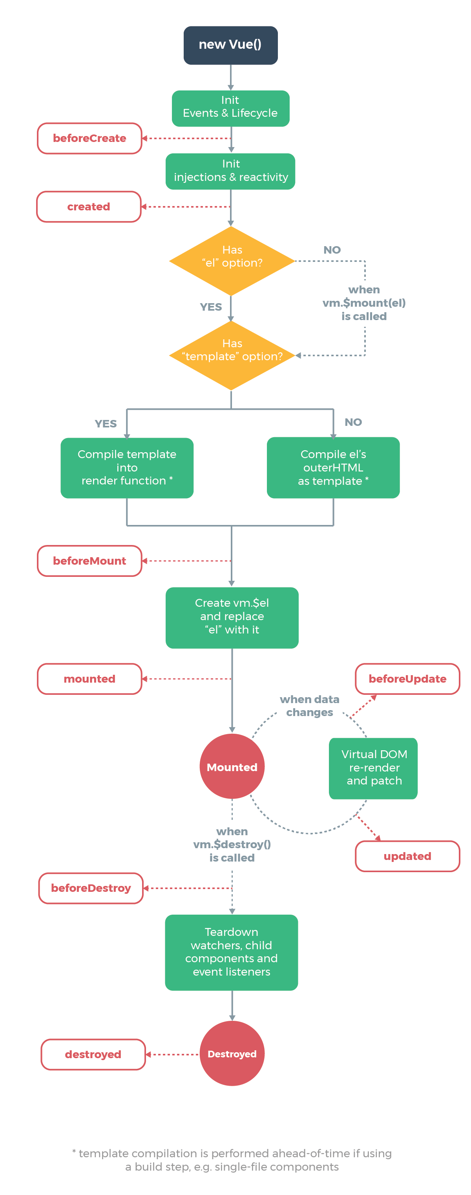
生命周期
下面是我们常用生命周期对应的钩子函数
https://staging-cn.vuejs.org/api/composition-api-lifecycle.html#onmounted

